Slide 1


HTML5
Алексей Ульянов
al.ulianov@gmail.com

Slide 2
HTML 5
<aside> — боковая панель в статье
<article> — независимое, автономное содержание
<head> — указание шапки документа
<footer> — указание подвала документа
<section> — главы, колонтитулы и другие разделы документа
<menu> — отображение списка меню

Slide 3
HTML-entity

Slide 4
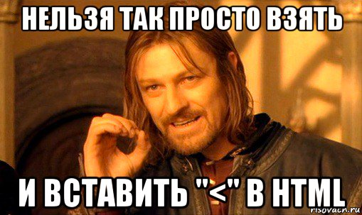

Slide 5
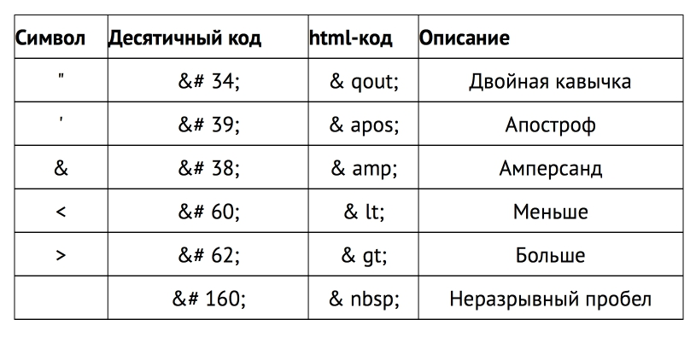
html-entity

Slide 6
Валидность

Slide 7
Валидность
Валидность — это соответствие стандартам, например, таким как:
Все теги закрыты или одиночные
Нет блочных тегов внутри строчных
У всех картинок указаны размеры
...

Slide 8
Зачем нужна валидность?

Slide 9
Чтобы отсечь ошибки, связанные с невалидностью

Slide 10
Проверка на валидность
http://validator.w3.org/

Slide 11
!DOCTYPE

Slide 12
!DOCTYPE
предназначен для указания типа текущего документа
<!DOCTYPE [Элемент верхнего уровня] [Публичность]
"[Регистрация]//[Организация]//[Тип] [Имя]//[Язык]" "[URL]">

Slide 13
!DOCTYPE
<!DOCTYPE HTML PUBLIC "-//W3C//DTD HTML 4.01//EN" "www.w3.org/TR/html4/strict.dtd">
<!DOCTYPE html>

Slide 14
БЭМ
Алексей Ульянов
al.ulianov@gmail.com

Slide 15
БЛОК
ЭЛЕМЕНТ
МОДИФИКАТООР

Slide 16
Блок
Логически и функционально независимый
компонент страницы

Slide 17
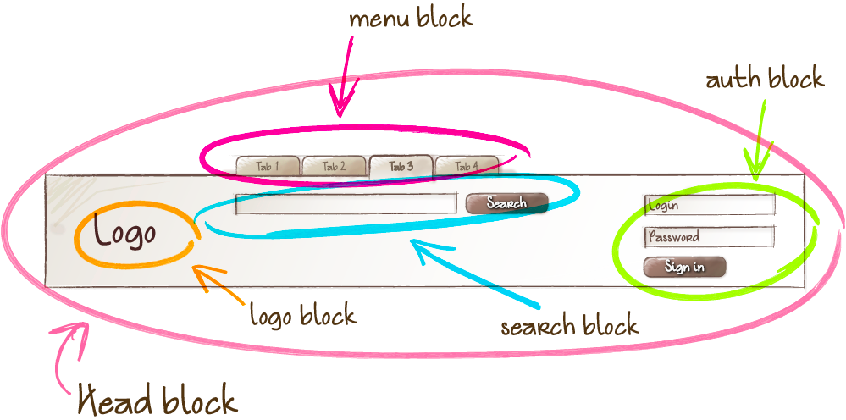
Вложенная структура
Блоки могут быть вложены в любые другие блоки.

Slide 18
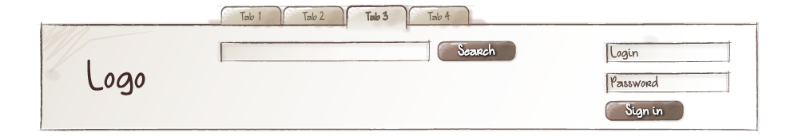
Свободное перемещение
Блоки можно перемещать в пределах одной страницы, разных страниц или проектов. Независимая реализация блока позволяет изменять его положение на странице и обеспечивает корректную работу и внешний вид.

Slide 19
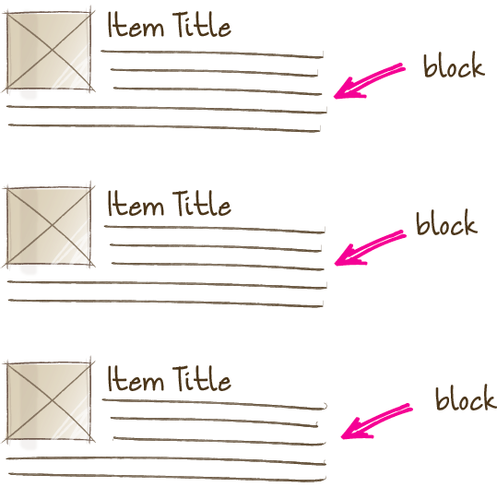
Повторное использование
В интерфейсе может одновременно присутствовать несколько экземпляров одного и того же блока.

Slide 20
Элемент
Составная часть блока, которая не может использоваться в отрыве от него.

Slide 21
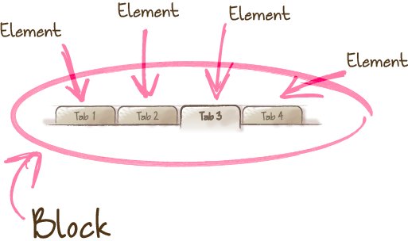
Например, пункт меню вне контекста блока меню не используется, значит является элементом.

Slide 22
Модификатор
БЭМ-сущность, определяющая внешний вид, состояние и поведение блока или элемента.

Slide 23
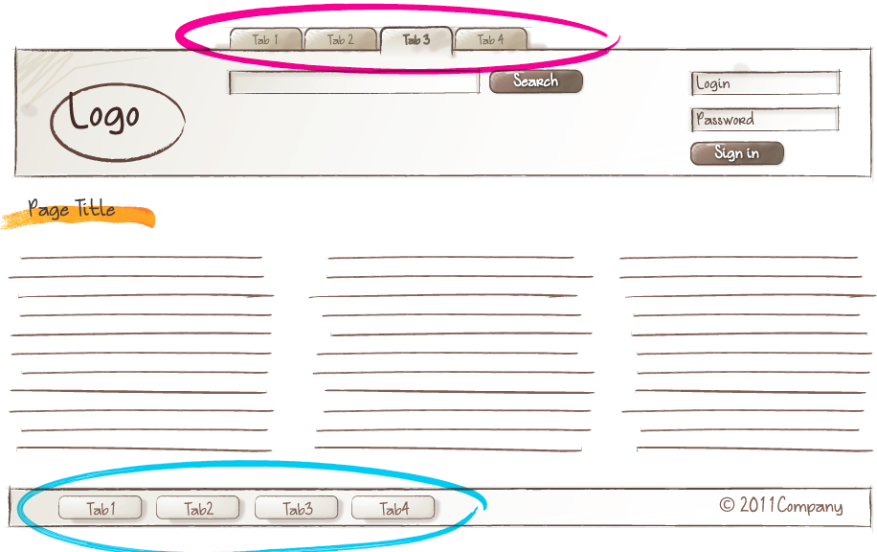
Внешний вид блока меню (menu) может меняться в зависимости от примененного модификатора.

Slide 24
Так что же такое БЭМ?

Slide 25
Это методология

Slide 26
1. Упрощает архитектуру проекта

Slide 27
2. Веб-приложения с независимыми блоками

Slide 28
3. Упрощает поддержку проектов

Slide 29
История создания БЭМ

Slide 30
История создания БЭМ
HTML-страницы хранились в отдельной директории, которая имела подобную структуру:
about.html
index.html
…
project.css
project.js
i/
yandex.png

Slide 31
Типичный проект
Для каждой страницы создавался отдельный HTML-файл. В верстке использовались id и классы.
Скрипты хранились в одном файле для всего проекта — project.js.
Картинки складывались в отдельную директорию.
Стили, как и скрипты, находились в одном файле — project.css. Для отделения стилей разных частей страницы использовались комментарии с указанием начала и конца

Slide 32
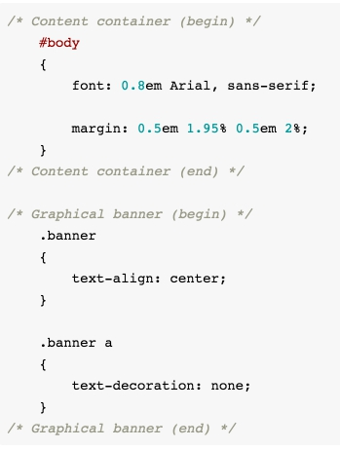
Типичный код

Slide 33
Типичные проблемы
Сложно подбирать названия классам
Невозможно внести изменения в код одной страницы, не затрагивая код другой

Slide 34
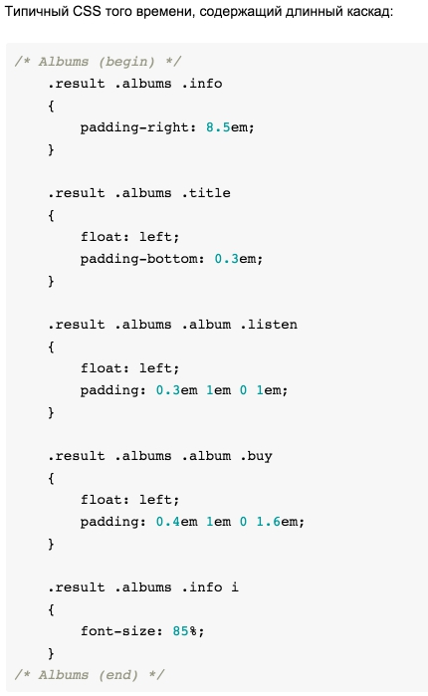

Slide 35
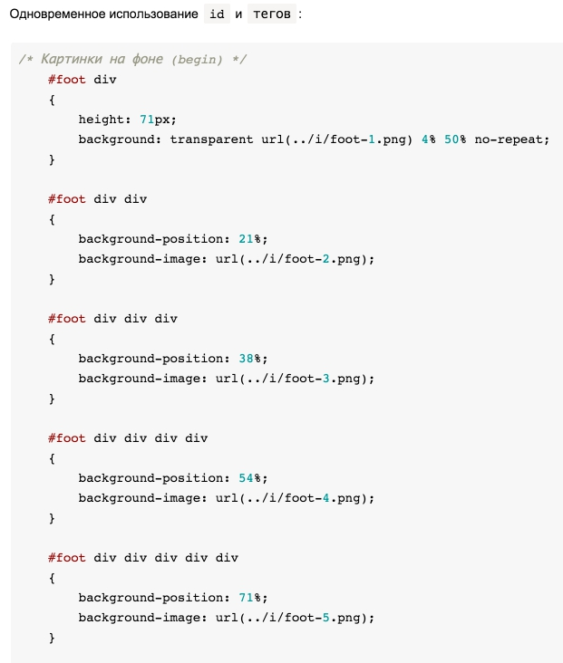

Slide 36
Об организации структуры проекта

Slide 37
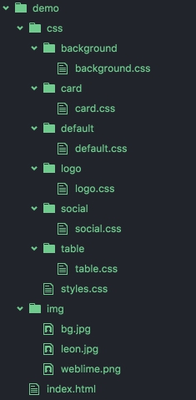
/css
/js
/img
index.html

Slide 38
Задача 1
.message.error { border-color: red; }
.error.message { border-color: red; }

Slide 39
Задача 2
<div id="red" class="blue">
    Я таинственный див
</div>
#red { color: red; font-style: italic; }
.blue { color: blue; }

Slide 40
Задача 2
<div id="red" class="blue">
    Я таинственный див
</div>
#red { color: red; font-style: italic; }
.blue { color: blue; }
Я таинственный див

Slide 41
Задача 3
<div class="blue red">
    Я таинственный див
</div>
.red { color: red; font-style: italic; }
.blue { color: blue; }

Slide 42
Задача 3
<div class="blue red">
    Я таинственный див
</div>
.red { color: red; font-style: italic; }
.blue { color: blue; }
Я очень таинственный див

Slide 43
Порядок выполнения
1) style="..."
2) #id
3) .class, :pseudo-class, [attr]
4) tag, ::pseudo-element

Slide 44
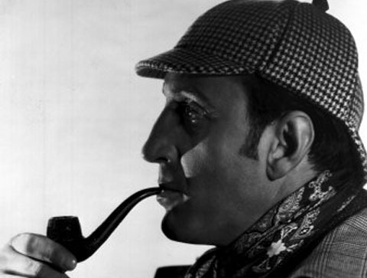

Slide 45
Посчитаем
p.note /* 0011 */
0 + 0 + 1 + 1 = 0111
ul ol li /* 0003 */
0 + 0 + 0 + 3 = 0003
#content p.note span /* 0112 */
0 + 1 + 1 + 2 = 0112
#main #content .column /* 0210 */
0 + 2 + 1 + 0 = 0210
<b style="..."></b> <!-- 1000 -->
1 + 0 + 0 + 0 = 1000

Slide 46
!important

Slide 47
Задача 2 c !important
<div id="red" class="blue">
    Я таинственный див
</div>
#red { color: red; font-style: italic; }
.blue { color: blue !important; }
Я таинственный див

Slide 48
Домашнее задание
Переверстать свой первый проект по БЭМу
Выбрать макет на верстку, начать верстать, понять что не получается, задать вопросы
Посмотреть лекцию от Яндекса как работать с макетом https://events.yandex.ru/lib/talks/1498/
http://donrai.github.io/
https://github.com/DonRai/frontend-school/tree/master/psd

Slide 49
ВОПРОСЫ?
http://donrai.github.io/
https://github.com/DonRai/frontend-school/tree/master/psd

